Slide 1
Тема 1.3. Технологичность конструкции изделия
Понятие о технологичности конструкции изделия

Slide 2
Единым критерием технологичности конструкции изделия является ее экономическая целесообразность при заданном качестве и принятых условиях производства, эксплуатации и ремонта. Отработка конструкции изделия на технологичность должна обеспечить снижение трудоемкости и себестоимости изготовления изделия и снижение трудоемкости, цикла и стоимости работ по обслуживанию изделия при эксплуатации.
В комплекс работ по снижению трудоемкости и себестоимости изготовления входит:
повышение серийности посредством стандартизации, унификации и группирования деталей и их элементов по конструктивно-технологическим признакам;
ограничение номенклатуры конструкций и применяемых материалов, преемственность конструктивных решений;
снижение массы изделия и применение высокопроизводительных типовых технологических процессов и средств технологического оснащения.

Slide 3
Стадии отработки конструкции изделия на технологичность.
В процессе эскизного проекта входят:
- выбор наиболее простого варианта принципиальной схемы;
- установление (по возможности) базовой конструкции, которая должна быть положена в основу проектируемого изделия;
- унификация сборочных единиц и основных деталей как в пределах проектируемого изделия, так и изделий, находящихся в производстве;
- разбивка изделия на самостоятельные сборочные единицы;
- обеспечение технологичности оригинальных деталей;
- выбор рациональных заготовок для оригинальных деталей.

Slide 4
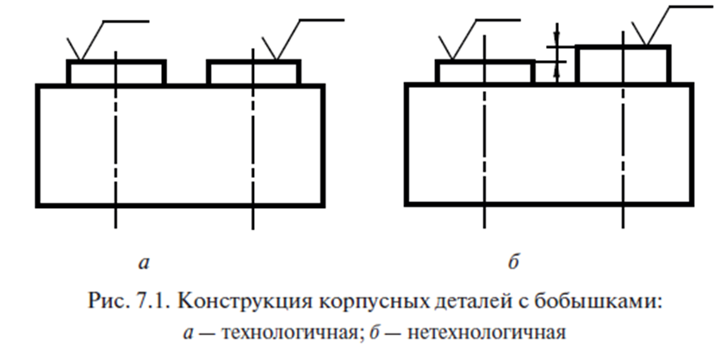
Корпусные детали
К этим деталям относят рамы, станины, корпуса и т.д., которые сложны и разнообразны по конструкции. Они являются базовыми деталями сборочных единиц и служат опорой для прочих узлов и деталей, объединяя их в законченную конструкцию.

Slide 5
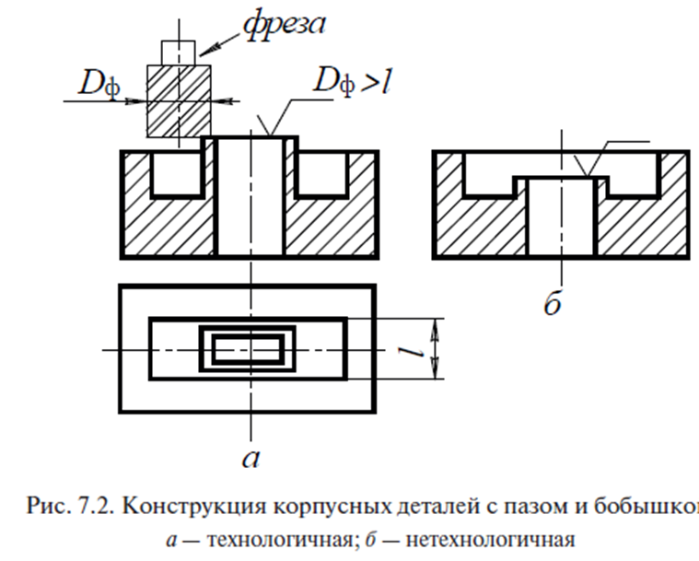

Slide 6
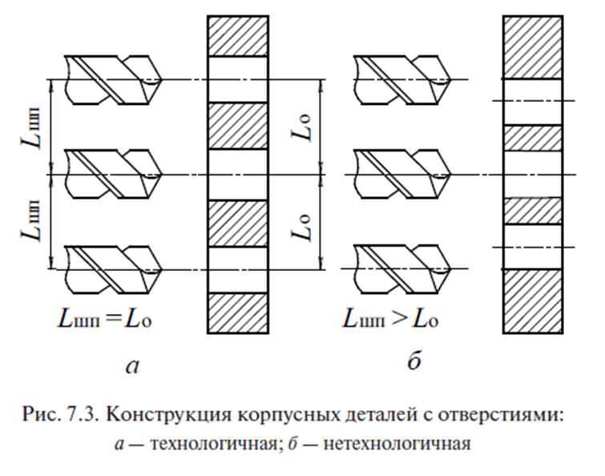
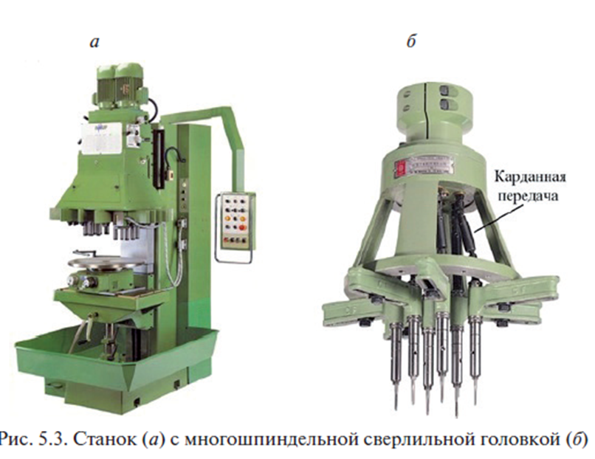

Slide 7
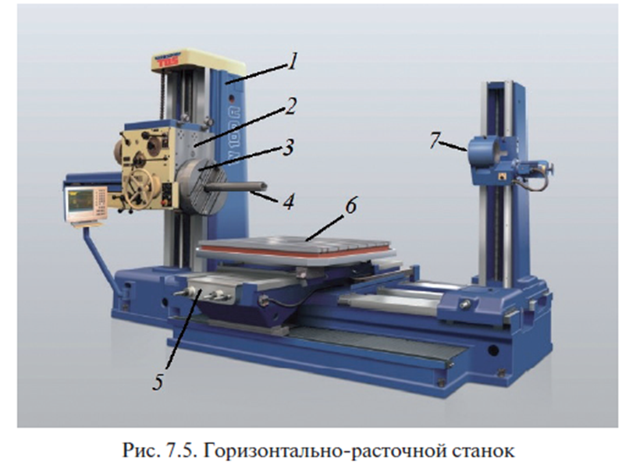
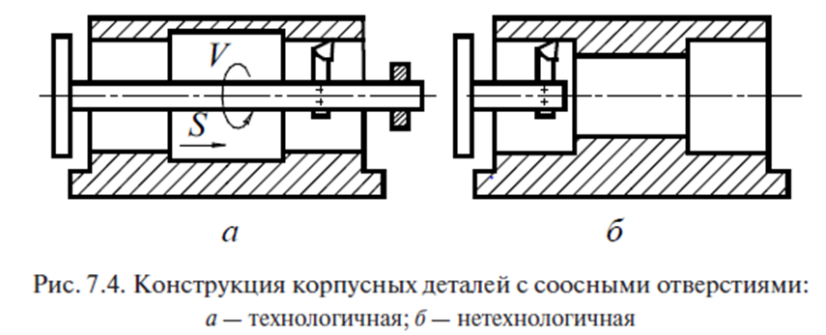
1- неподвижная стойка
2-шпиндельная бабка
3- планшайба
4- выдвижной шпиндель
5- суппорт
6- поворотный стол
7- люнет

Slide 8
Валы и оси
По конструкции валы и оси могут быть гладкими, ступенчатыми, полыми и сплошными. На валах и осях размещаются зубчатые колеса, шкивы, подшипники. Базовым элементом валов и осей является геометрическая ось, относительно которой в основном производятся нормирование точности элементов этих деталей.
Примеры требований к технологичности валов и осей:
Точные валы и оси необходимо обрабатывать в центрах с поводковым патроном.
Там, где возможно, следует применять гладкие оси и валы.
Для валов, подвергаемых закалке токами высокой частоты (ТВЧ), острые кромки элементов в зоне нагрева следует притупить, чтобы избежать их оплавлением из-за более высокой скорости и температуры нагрева.
При закалке ступенчатых валов ТВЧ рекомендуется оставлять незакаленными участки перехода от одной ступени к другой с галтелями, чтобы снизить концентрацию напряжений и уменьшить вероятность появления закалочных трещин.

Slide 9
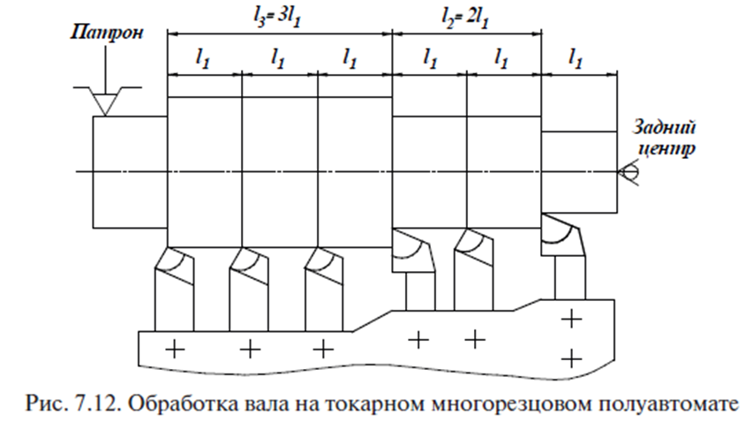
5. При обработке валов на многорезцовых токарных полуавтоматах длину ступеней следует выбирать одинаковой или кратной длине наименьшей ступени.
6. Ступенчатые валы и оси необходимо проектировать с минимальным перепадом диаметров ступеней, т.к. при этом снижается концентрация напряжений на участках перехода от одной ступени к другой и повышается сопротивление усталости.
7. Заготовку для валов с фланцем на конце целесообразно получать высадкой на горизонтально-ковочных машинах, штамповкой или сваркой, что снижает трудоемкость механической обработки и расход металла.

Slide 10
Втулки
Детали типа втулок и колец применяют в качестве муфт, распорных элементов и опор для валов. Втулки могут иметь резьбовые, шлицевые поверхности, а также буртики и канавки на наружной и внутренней поверхностях.
При конструкции деталей этого класса рекомендуется:
Для обеспечения соосности внутренних и наружных поверхностей обрабатывать эти поверхности за один установ.
Не применять глухие отверстия, расположенные с двух сторон втулки, т.к. обработка таких отверстий производится за два установа, а при смене установа возникает отклонение от соосности.
Не применять внутренние канавки малого диаметра с точными размерами.

Slide 11
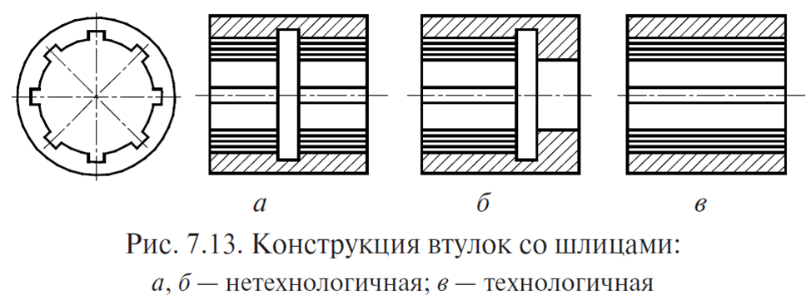
4. Втулки со шлицами выполнять сквозными, чтобы обеспечить свободный выход режущего инструмента и использовать протягивание (рис. 7.13, а)
5. Не использовать прерывистые поверхности со шлицами, что позволяет уменьшить количество ударов по режущему инструменту при врезании (рис. 7.13, в).

